Slide 1

Machine Learning 2
Dr. Leon Felipe Palafox Novack
lpalafox@up.edu.mx

Slide 2
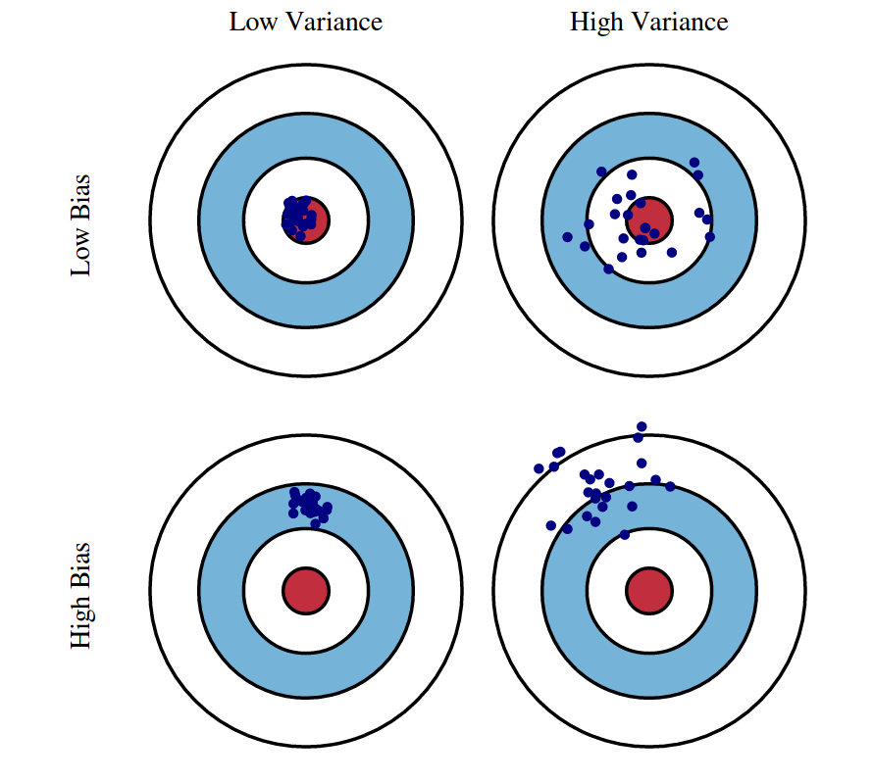
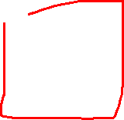

Slide 3
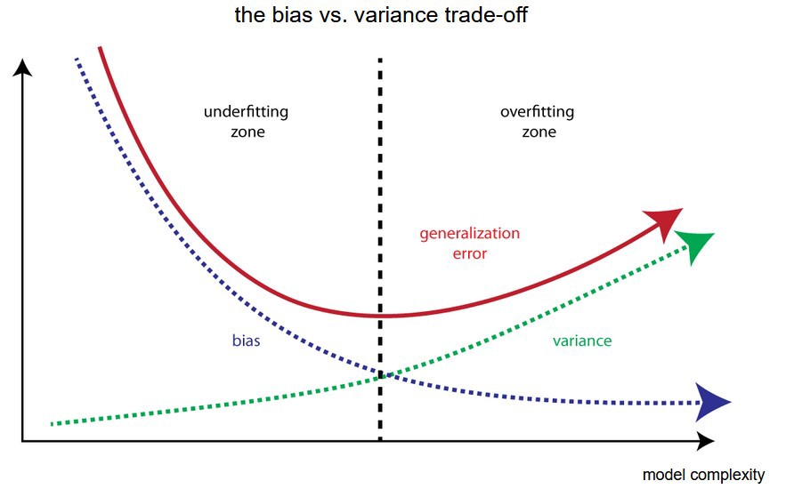
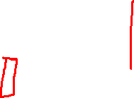

Slide 4
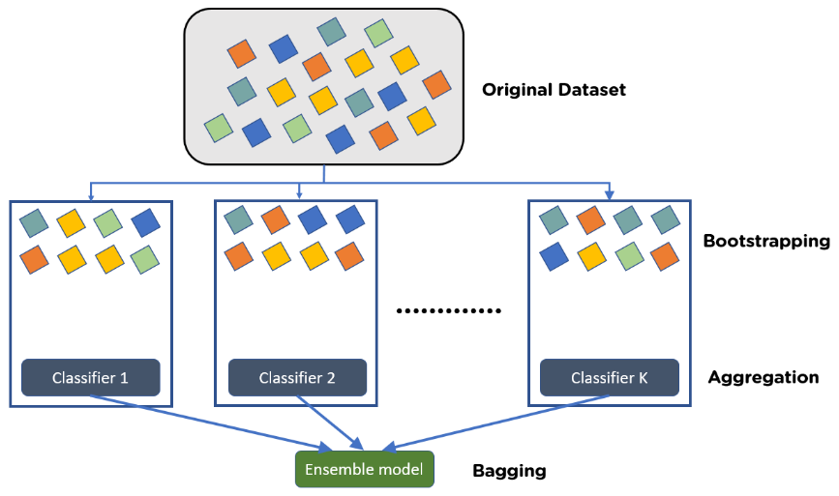
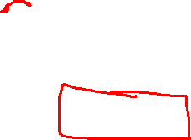

Slide 5
Boosting
2

Slide 6
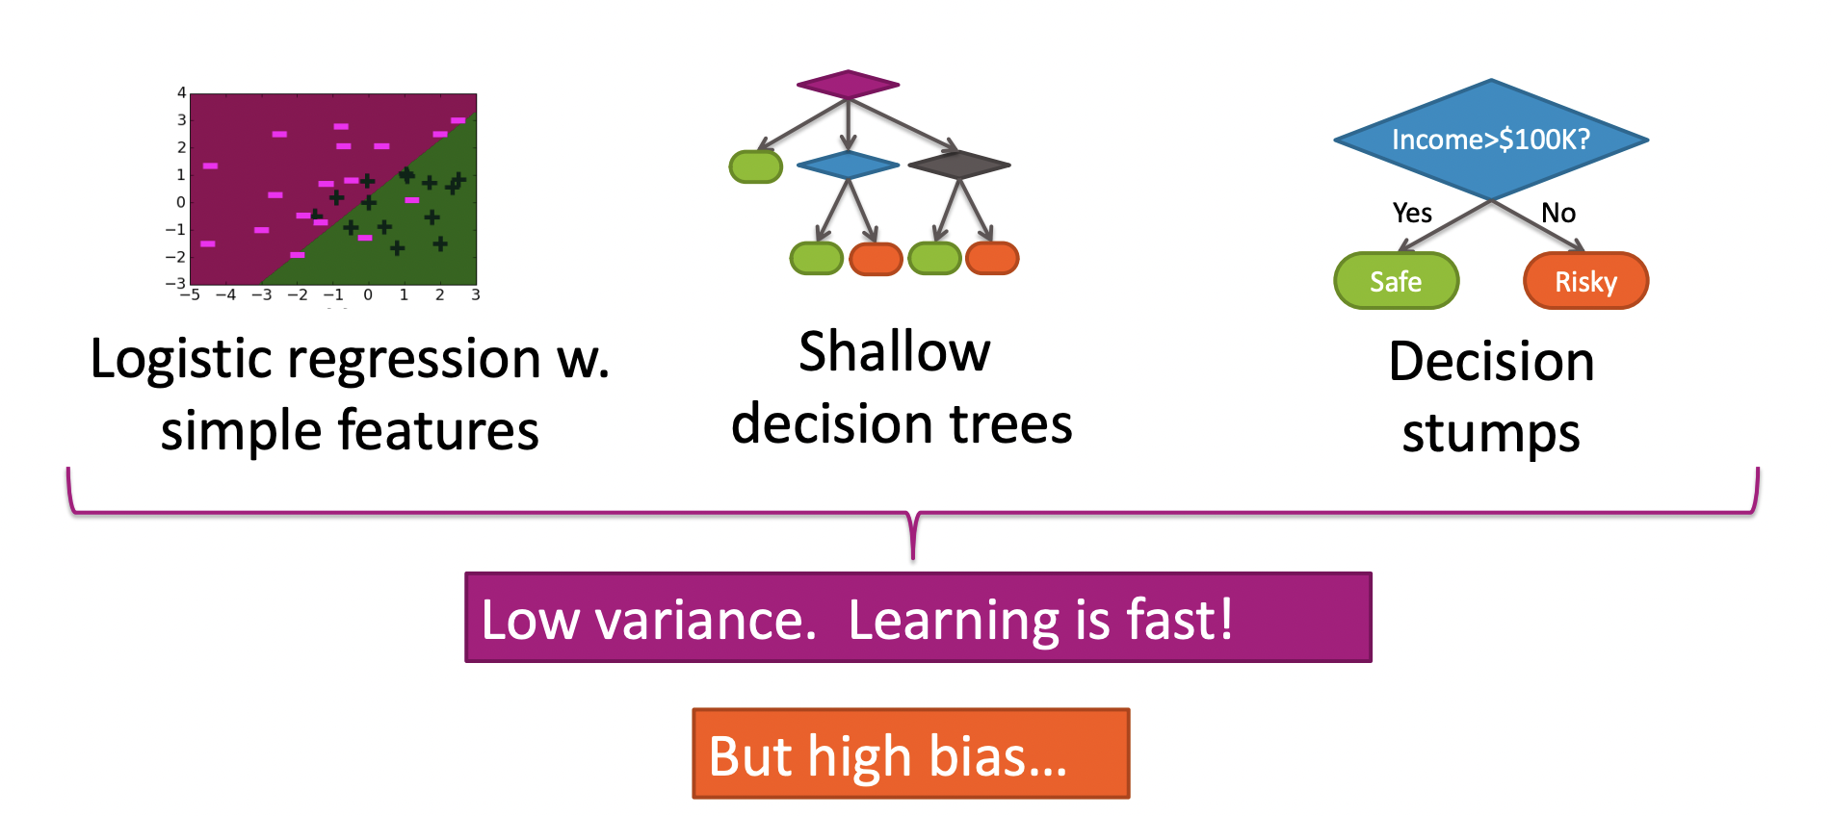
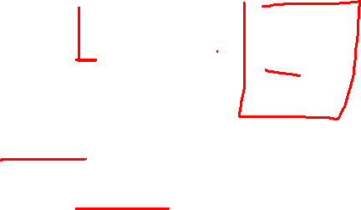
Malidición de la dimensionalidad
Hay un limite para las capacidades del modelo
Nunca se va a obtener un buen clasificador
No se usan todos los features

Slide 7
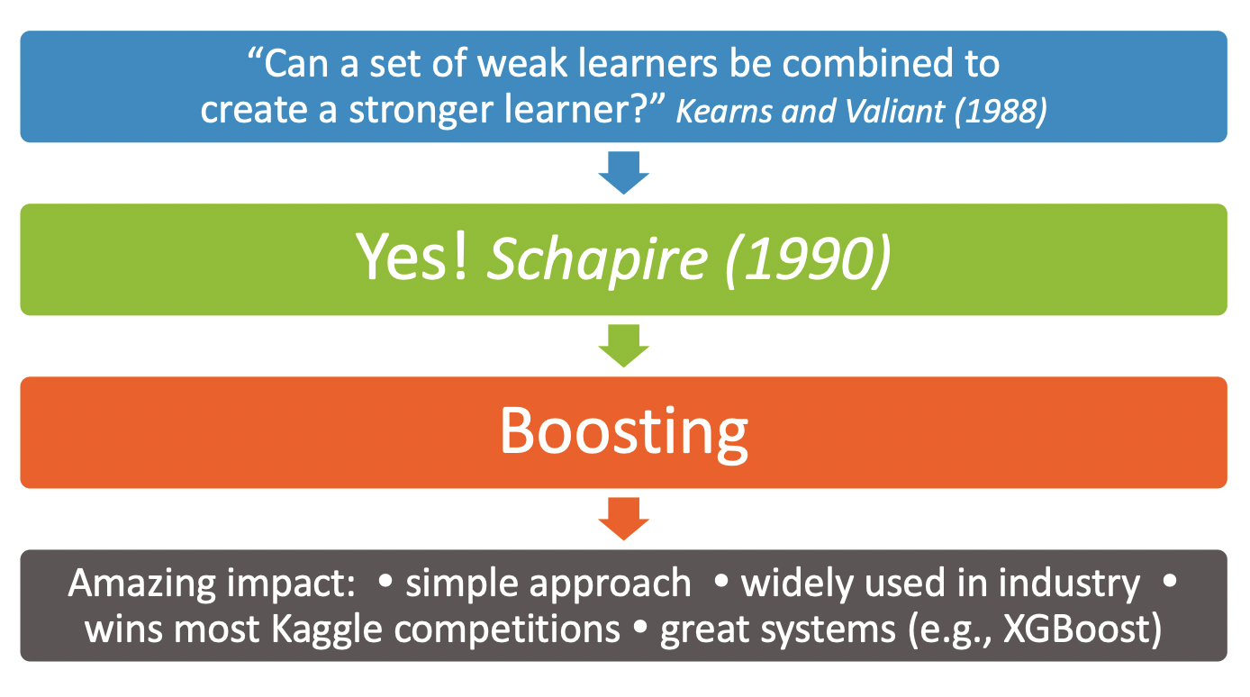


Slide 8
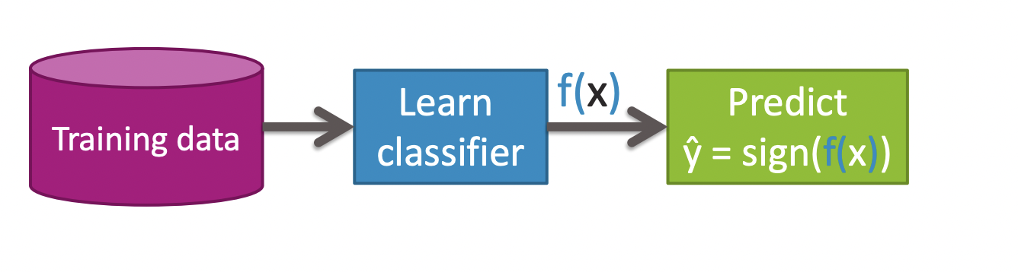
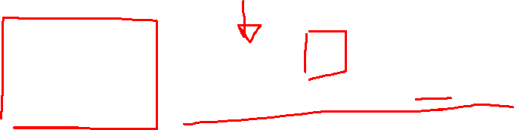

Slide 9
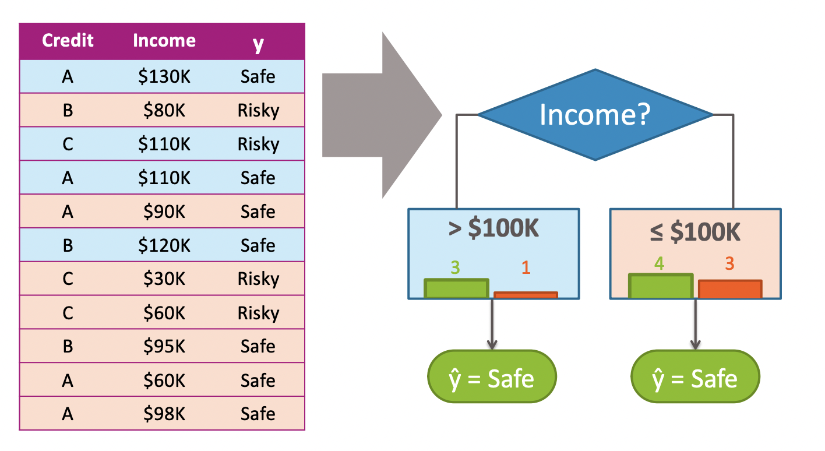
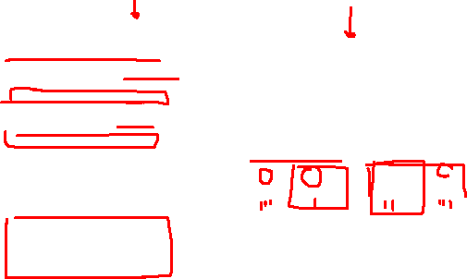

Slide 10
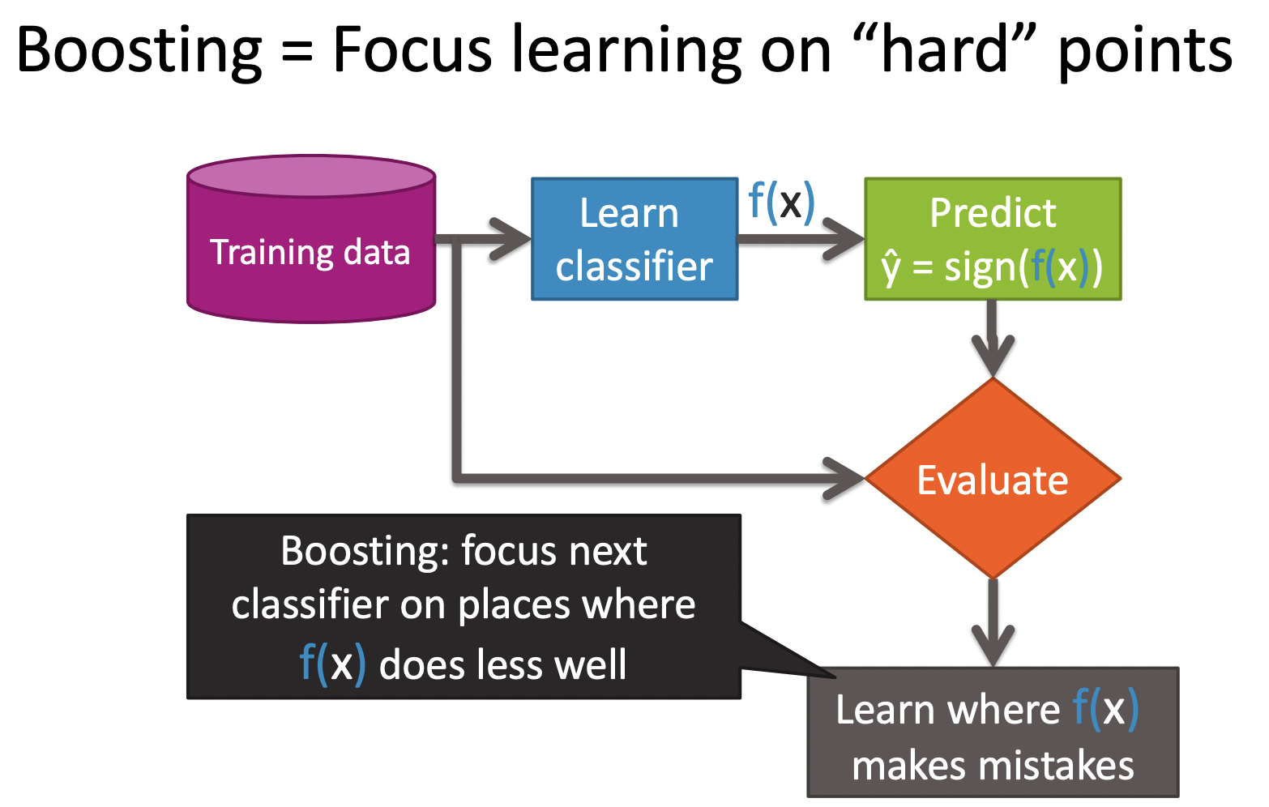
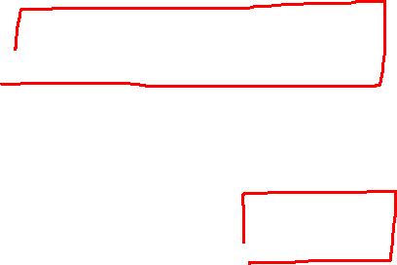

Slide 11
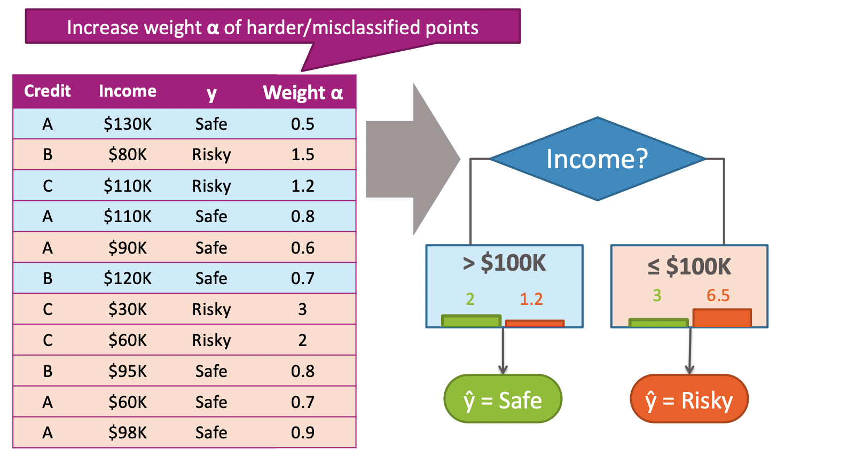
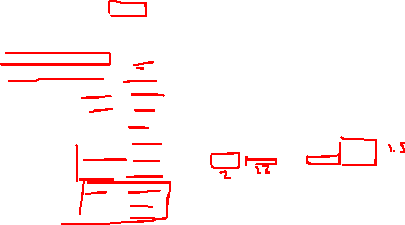

Slide 12
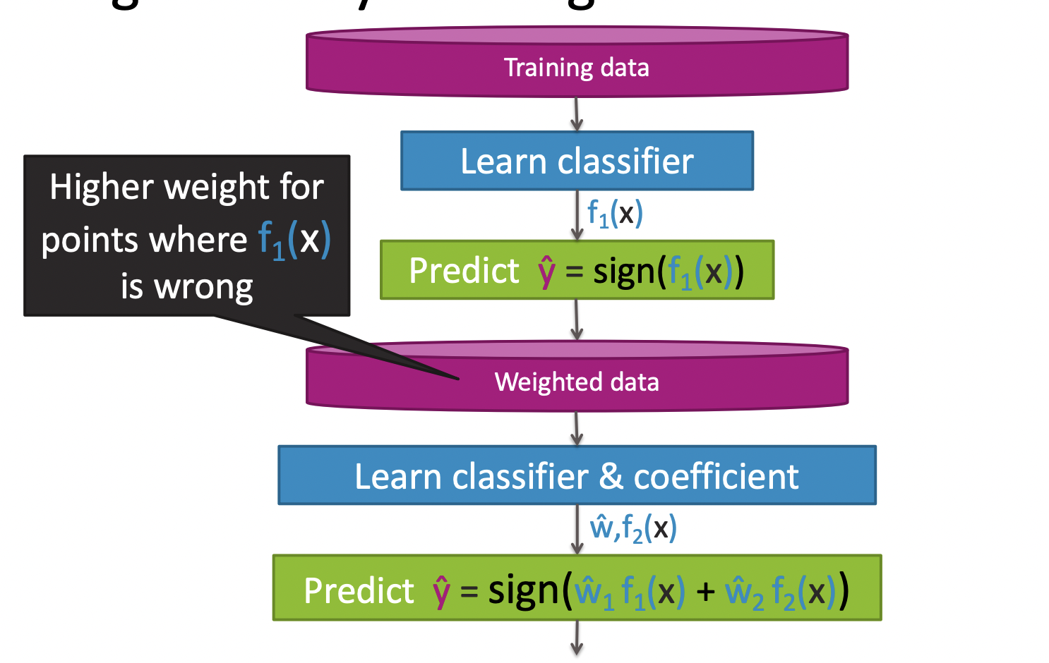
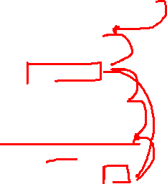

Slide 13
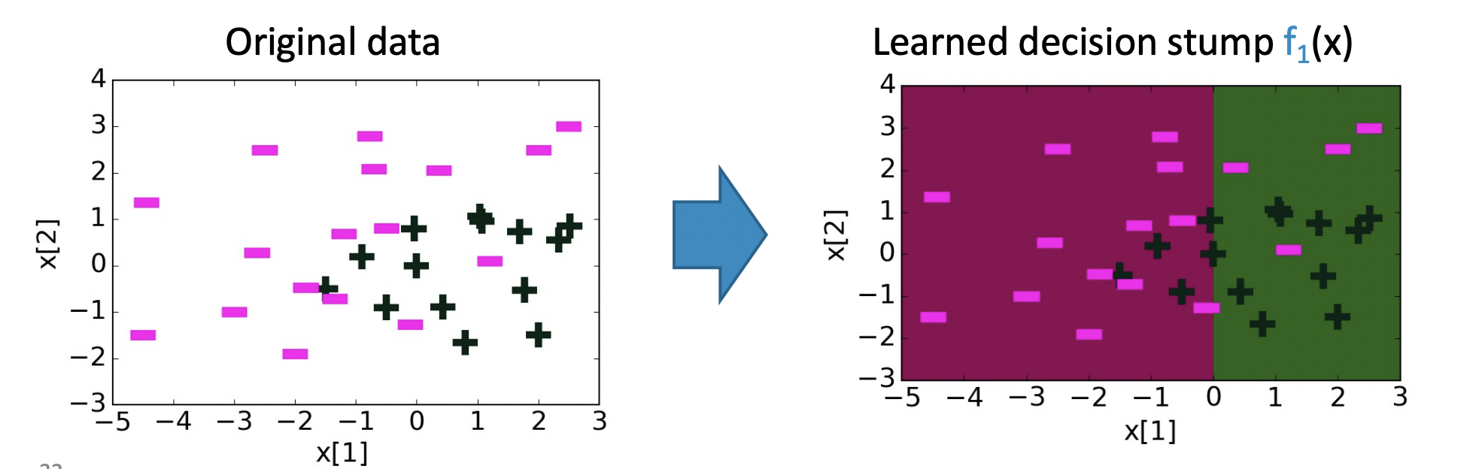
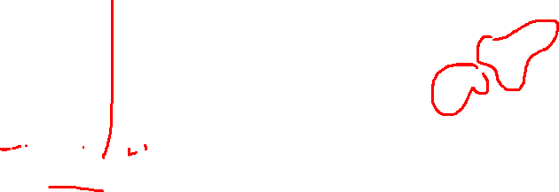

Slide 14
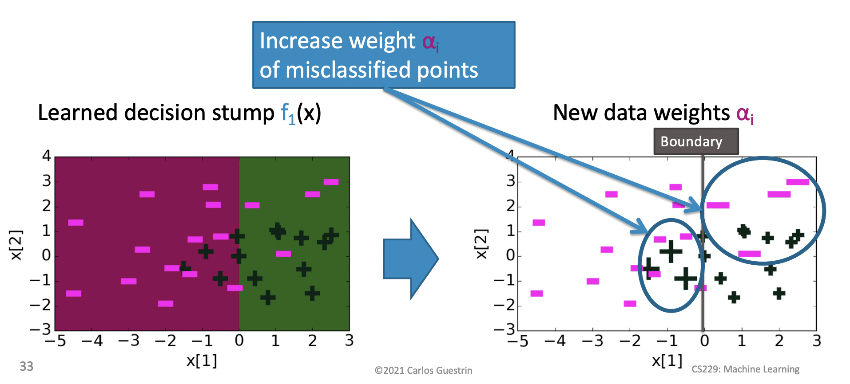

Slide 15
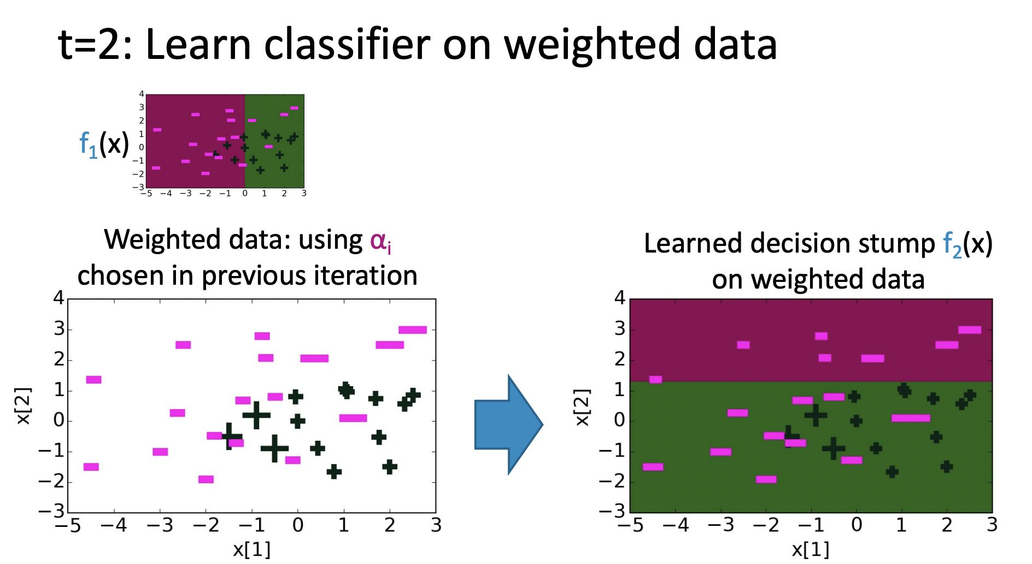
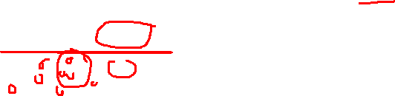

Slide 16
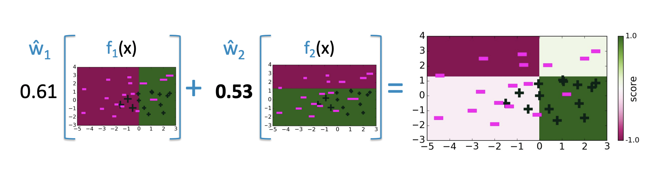
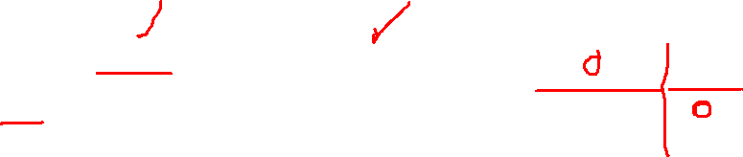

Slide 17
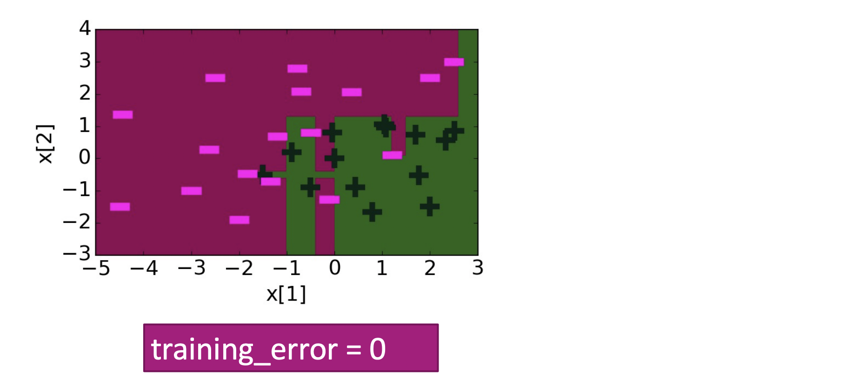
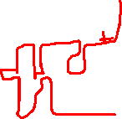
Después de 30 iteraciones

Slide 18
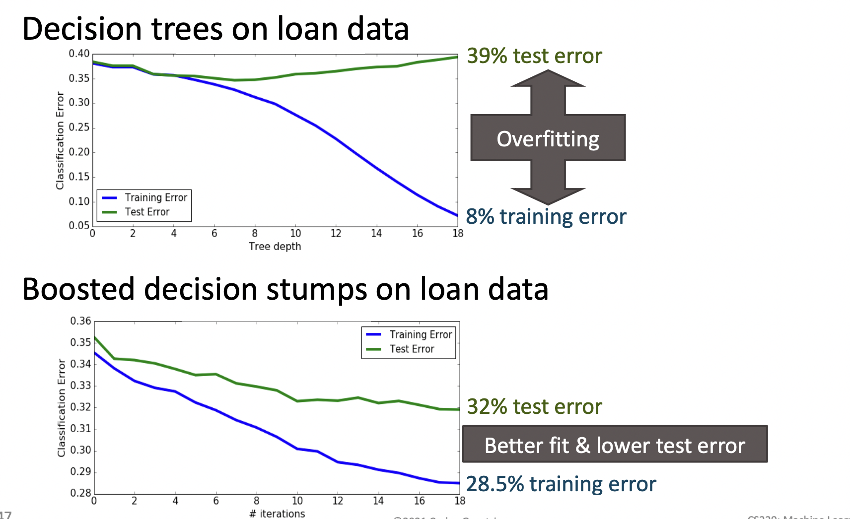
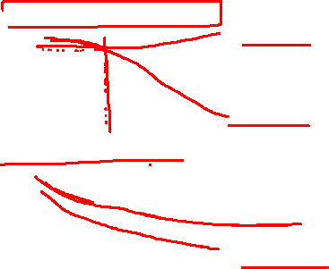

Slide 19
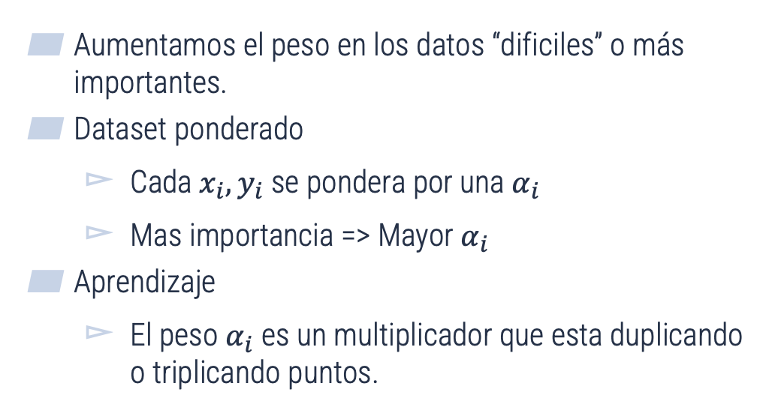
Aprendiendo en datos ponderados
Aumentamos el peso en los datos “dificiles” o más importantes.
Dataset ponderado
Cada $x_{i}, y_{i}$ se pondera por una $α_{i}$
Mas importancia => Mayor $α_{i}$
Aprendizaje
El peso $α_{i}$ es un multiplicador que esta duplicando o triplicando puntos.

Slide 20
XGBoost

Slide 21
Gradient Boosting
Es una familia de Boosting que se enfoca en “gradientes”
En lugar de usar pesos, ve errores
Es el modelo más popular en Kaggle
XGBoost es UNA IMPLEMENTACION de gradient boosting.

Slide 22
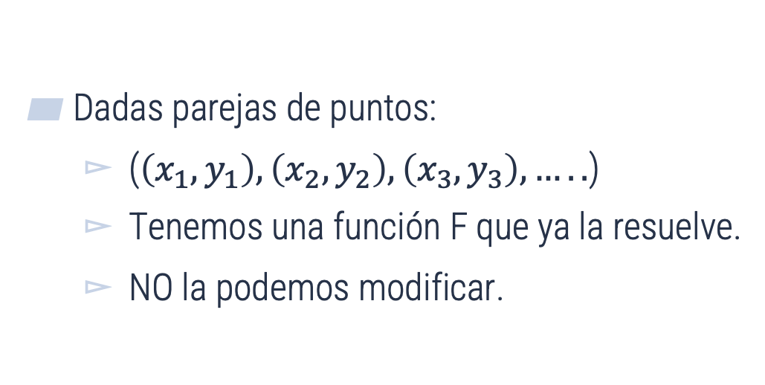
XGBoost
Dadas parejas de puntos:
($\left(x_{1},y_{1}\right), \left(x_{2},y_{2}\right), \left(x_{3},y_{3}\right),…..$)
Tenemos una función F que ya la resuelve.
NO la podemos modificar.

Slide 23
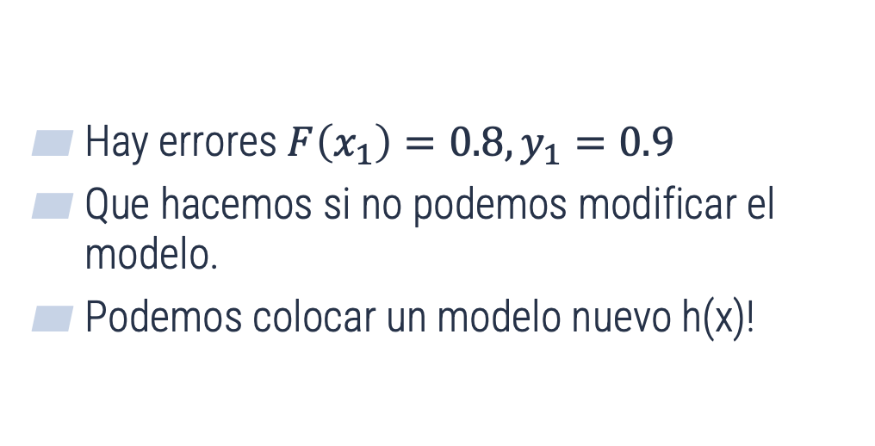
Hay errores $F\left(x_{1}\right)=0.8, y_{1}=0.9$
Que hacemos si no podemos modificar el modelo.
Podemos colocar un modelo nuevo h(x)!

Slide 24
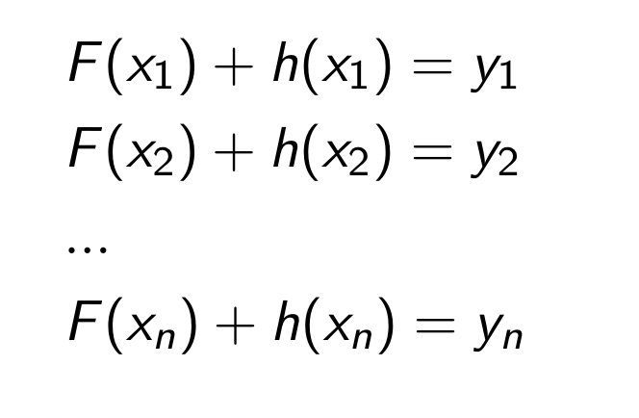
Esperamos que el modelo se comporte:

Slide 25
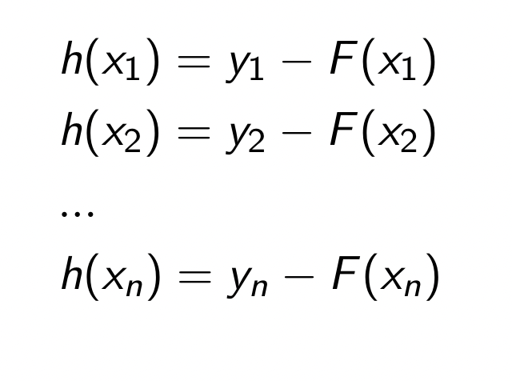
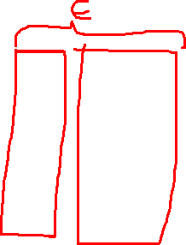
Alternativamente:

Slide 26

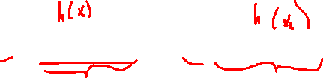
Para poder realizar este ajuste, podemos hacer la regresión contra la función.

Slide 27

A las h se le llama residuals
Lo que se esta haciendo, es que el boosting se esta enfocando en lo que se equivoco el modelo anterior
No por pesos

Slide 28
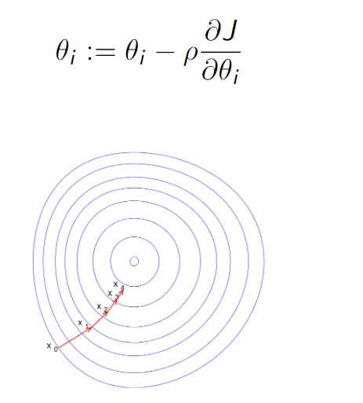
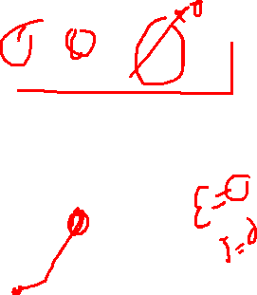
Gradiente Descendente

Slide 29
Por que se llama Gradient Boosting
Esta relacionada con gradiente descendente
A medida que vamos ajustando modelos
Los residuales (h) se pueden considerar los gradientes del error total
Se estan haciendo más y más chicos-

